Slide 1
教学要求
了解树型结构结点之间的层次关系；
掌握树和二叉树的定义及其相关的术语；
重点掌握二叉树的结构、性质，存储表示和四种遍历算法；
掌握二叉树线索化的实质及线索化的过程；
了解树的结构性质、存储表示方法和遍历算法；
掌握森林(树)与二叉树的对应关系和相互转换方法。

Slide 2
线性表：元素之间的线性关系
树：元素之间的层次关系
主要内容
3.1 | 基本术语
3.2 | 二叉树
3.3 | 堆
3.4 | 选择树
3.5 | 树
3.6 | 森林与二叉树间的转换
3.7 | 树的应用

Slide 3
3.1 基本术语
1、树的定义
【定义一】
（1）一个结点x组成的集{x}是一棵树(Tree)，这个结点x也是这棵树的根；
（2）假设x是一个结点，D₁，D₂，…，D_{k}是 k 棵互不相交的树，我们可以构造一棵新树：令x为根，并有k条边由x指向树D₁，D₂，…，D_{k}。这些边也叫做分支，D₁，D₂，…，D_{k}称作根x的树之子树（SubTree）。
【定义二】树是n(≥0)个结点的有限集。在任意一棵非空树中：
（1）有且仅有特定的称为根（Root）的结点；
（2）当n＞1时，其余结点可分为k（＞0）个互不相交的有限集D₁，D₂，…，D_{k}，其中每一个集合本身又是一棵树，并且称为根的子树（ SubTree ）。

Slide 4
【定义三】
T = （ D，R ）
D：具有相同类型的数据元素的集合。
R：若 D 为空集，则称为空树；
若 D 仅含一个数据元素，则 R 为空集，否则 R = { H }，H 是
如下的二元关系：
（1）在 D 中存在唯一的称为根的数据元素 root ，它在关系 H 下
无前驱；
（2）若 D - { root } ≠￠，则存在D-{ root }的一个划分D₁，D₂，…，
D_{k}（k ＞ 0），对任意 j ≠ l（1 ≤ j，l ≤ k）有D_{j}∩D_{l}=￠，对任意
的i（1 ≤ i ≤ k），唯一存在数据元素 x _{i}∈ D_{i}，
有 < root , x_{i} > ∈ H;
（3）对应于 D - { root }的划分，H - { < root , x₁ > , … ,
<root,x_{k}>}有唯一的一个划分H₁，H₂，…，H_{k}
（k＞0）,对任意j≠l（1≤j，l≤k）有H_{j}∩H_{l}≠￠,且对任意的i
（1 ≤ i ≤ k），H_{i}是D_{i}上的二元关系，（D_{i}，{H_{i}}）是一棵符合
本定义的树，称为根root的子树。

Slide 5
三个定义的共同点：
1、相同类型的元素构成的集合；
2、特定的结点---根；
3、除了根之外，组成 k 个划分，且互不相交；
4、每一个划分又是一棵树---递归；
几点说明：
递归定义，但不会产生循环定义；
构造性定义便于树型结构的建立；
一株树的每个结点都是这株树的某株子树的根。

Slide 6
2、常用术语
A
第1层
度
叶（终端结点）
非终端结点
B
C
D
第2层
结点
E
F
G
H
I
第3层
J
K
第4层
分支 路长
图一
M
第5层
L
父亲 双亲
儿子 兄弟
子孙 祖先
A
B
C
D
E
F
G
树高为5
层 结点的高
树的高（深度）
J
H
I
K
图二
L
M

Slide 7
A
A
≠
有序树 & 无序树
B
C
C
B
森林forest：
是 n ≥ 0 棵互不相交的树的集合。
3.2 二叉树( BinaryTree )
3.2.1 二叉树的定义和基本性质
1、二叉树的定义
【定义一】 二叉树是有限个结点的集合，这个集合或者是空集，
或者是由一个根结点和两棵互不相交的二叉树组成，其中一棵
叫根的做左子树，另一棵叫做根的右子树。

Slide 8
【定义二】 BinaryTree = ( D , R )
D：指数据对象，是由相同类型的数据元素组成的集合。
R：为数据元素间的关系：
若D＝￠, 则R= ￠ ，称Binary tree 为空树；
若D ≠ ￠, 则R={H}，H是如下二元关系：
⑴在D中存在唯一的称为根的数据元素 root，它在关系H下
无前驱；
⑵若D-{ root } ≠￠，则存在D-{root}={D_{l}，D_{r}}，且D_{l}∩D_{r}= ￠ ；
⑶若D_{l} ≠￠，则D_{l}中存在唯一的元素x_{l}，< root , x_{l} >∈H，且存
在D_{l}上的关系H_{l}∈H；若D_{r} ≠￠，则D_{r}中存在唯一的元素
x_{r}，< root , x_{r} >∈H，且存在D_{r}上的关系H_{r}∈H；
H={< root , x _{l}>， <root,x_{r}>，H_{l}，H_{r}}；
⑷（D_{l}，{H_{l}}）是符合本定义的二叉树，称为根的左子树；
（D_{r}，{H_{r}}）是符合本定义的二叉树，称为根的右子树。

Slide 9
k <= 2
分左、右
二叉树是有序的
与树的定义对比：
1、相同类型的元素构成的集合；
2、特定的结点---根；
3、除了根之外，组成k个划分，且互不相交；
4、每一个划分又是一棵二叉树---递归。
分析图（1）和图（2）的区别：
A
A
B
C
B
C
D
E
F
G
D
E
F
G
J
H
I
K
J
H
I
K
L
M
L
M

Slide 10

问题：具有三个结点的树和二叉树各有多少棵？

Slide 11
2、二叉树的性质
性质1：在二叉树中第 i 层的结点数最多为2^{i-1}（i ≥ 1）。
性质2：高度为k的二叉树其结点总数最多为2^{k}－1（ k ≥ 1）。
性质3：对任意的非空二叉树 T ，如果叶结点的个数为 n₀，而
其度为 2 的结点数为 n₂，则：
n₀ = n₂ + 1。

Slide 12
【定义】 深度为k且有2^{k} －1个结点的二叉树称为满二叉树。
层序编号：对满二叉树的结点进行连续编号。从根结点开始，
从上而下，自左至右。
【定义】 深度为 k 的，有n个结点的二叉树，当且仅当其每个结点都与深度为 k 的满二叉树中编号从 1 至 n 的结点一一对应，称之为完全二叉树。

Slide 13
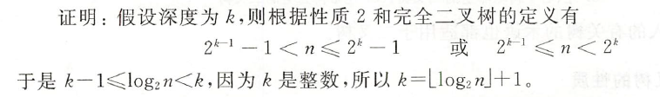
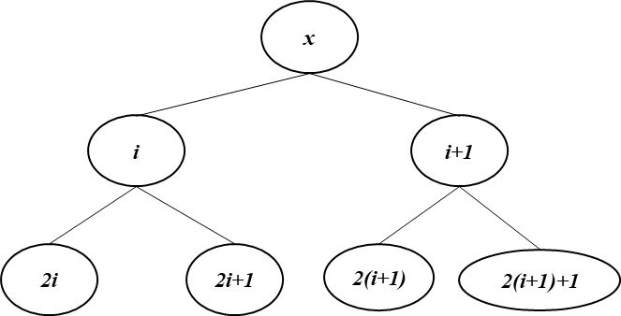
二叉树的性质(续)：
性质4 具有 n 个结点的完全二叉树的深度为 └ log₂n┘+ 1。
性质5 如果对一棵有 n 个结点的完全二叉树的结点按层序编号，则对任一结点 i 有：
⑴ 如果 i = 1，则结点 i 是二叉树的根，无双亲；如果 i ＞ 1 ，则其双亲结点是 └ i / 2 ┘ ；
⑵ 如果 2 i ＞ n，则结点 i 无左孩子结点，否则其左孩子结点是 2 i ；
⑶ 如果 2 i + 1 ＞ n，则结点 i 无右孩子结点，否则其右孩子结点是 2 i + 1。

Slide 14
3、二叉树的遍历
D
【遍历】根据原则，按照一定的顺序访问二叉树中的每一个结点，使每个结点只能被访问一次。
L
R
根（D）、左孩子（L）和右孩子（R）三个结点可能出现
的顺序有：
① DLR ② DRL
③ LDR ④ LRD
⑤ RLD ⑥ RDL
【原则】左孩子结点一定要在右孩子结点之前被访问。
要讨论的三种操作分别为：
①先根顺序DLR， ②中根顺序LDR， ③后根顺序LRD

Slide 15

①先根顺序遍历二叉树：
若二叉树非空则：
{ 访问根结点；
先根顺序遍历左子树；
先根顺序遍历右子树；
} ；
②中根顺序遍历二叉树：
若二叉树非空则：
{ 中根顺序遍历左子树；
访问根结点；
中根顺序遍历右子树；
} ；
③后根顺序遍历二叉树：
若二叉树非空则：
{ 后根顺序遍历左子树；
后根顺序遍历右子树；
访问根结点；
} ；

Slide 16
3.2.2 抽象数据型二叉树
ADT操作：
① Empty ( BT ) ;
② IsEmpty ( BT ) ;
③ CreateBT ( V, LT , RT ) ;
④ Lchild ( BT ) ;
⑤ Rchild ( BT ) ;
⑥ Data ( BT ) ;
Void PreOrder ( BT )
BTREE BT ;
{ if ( ! IsEmpty ( BT ) )
{ visit ( Data ( BT ) ) ;
PreOrder ( Lchild ( BT ) ) ;
PreOrder ( Rchild ( BT ) ) ;
}
}
【例3-1】写一个递归函数，按先根顺序列出二叉树中每个结点的Data域之值。

Slide 17
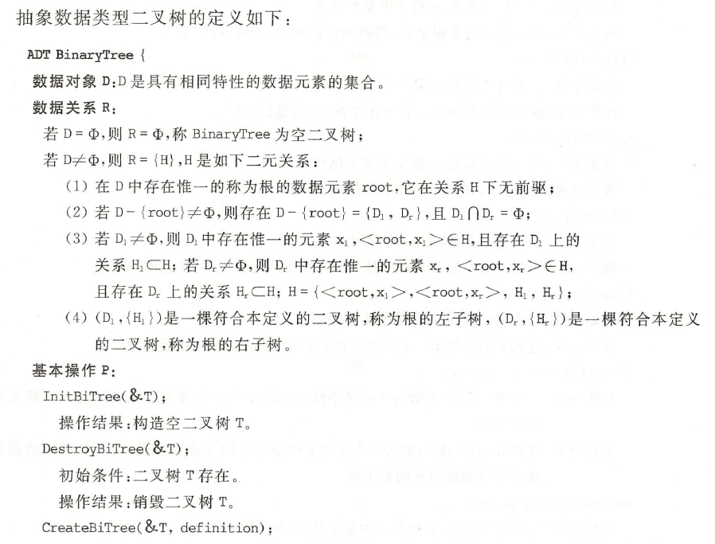

Slide 18
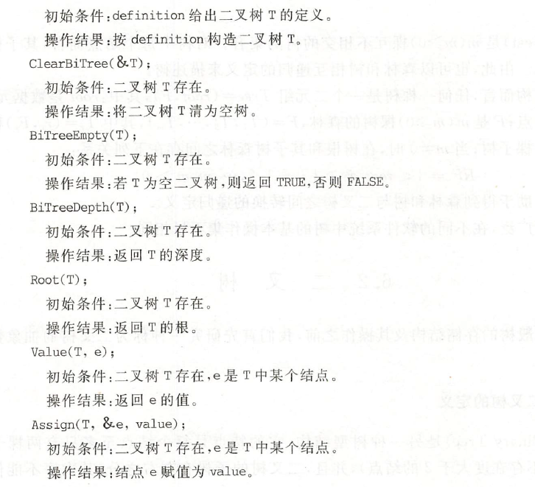

Slide 19
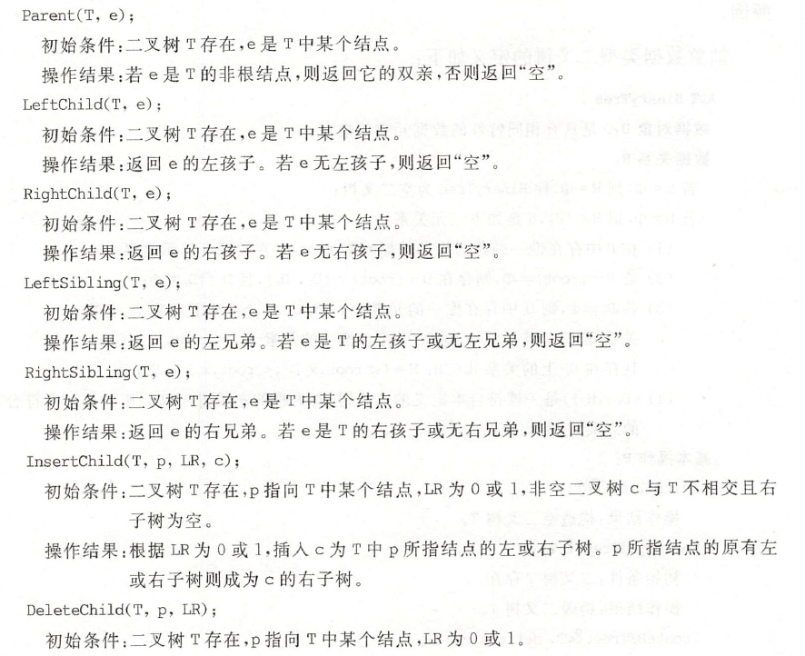

Slide 20
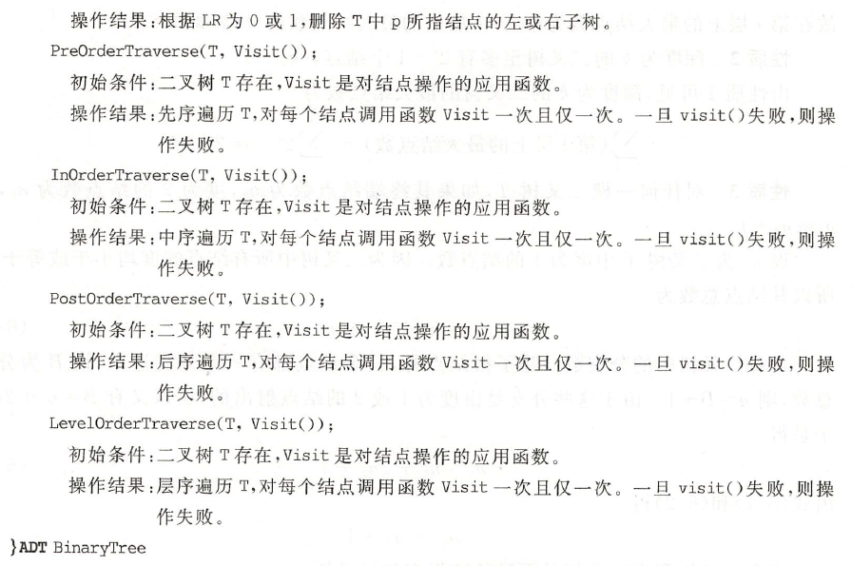

Slide 21
Void InOrder ( BT )
BTREE BT ;
{ if ( ! IsEmpty ( BT ) )
{ InOrder ( Lchild ( BT ) ) ;
visit ( Data ( BT ) ) ;
InOrder ( Rchild ( BT ) ) ;
}
}
【例3-2】写一个递归函数，按中根顺序列出二叉树中每个结点的Data域之值。
Void PostOrder ( BT )
BTREE BT ;
{ if ( ! IsEmpty ( BT ) )
{ PostOrder ( Lchild ( BT ) ) ;
PostOrder ( Rchild ( BT ) ) ;
visit ( Data ( BT ) ) ;
}
}
【例3-3】写一个递归函数，按后根顺序列出二叉树中每个结点的Data域之值。

Slide 22
*二叉树的遍历的非递归过程
No. | 指针BT | 栈 | 输出
1 | A → | #
2 | B → | #A
3 | D → | #AB
4 | J → | #ABD
5 | ^ | #ABDJ → | J
6 | ^ | #ABD → | D
7 | H → | #AB
8 | ^ | #ABH → | H
9 | ^ | #AB → | B
10 | E → | #A
11 | ^ | #AE → | E
12 | ^ | #A → | A
13 | C → | #
14 | F → | #C
15 | ^ | #CF → | F
16 | I → | #C
17 | ^ | #CI → | I
18 | ^ | #C → | C
19 | G → | #
20 | ^ | #G → | G
21 | K → | #
22 | L → | #K
23 | ^ | #KL → | L
24 | ^ | #K → | K
25 | M → | #
26 | ^ | #M → | M
27 | ^ | # | 结束
数据结构:
设栈S:
用以保留
当前结点;
A
B
C
例
D
E
F
G
J
H
I
K
L
M
算法:
Loop:
{
if (BT 非空)
{ 进栈;
左一步;}
else
{ 退栈；
输出;
右一步;}
};
Void InOrder ( BT )
BTREE BT ;
{ if ( ! IsEmpty ( BT ) )
{ InOrder ( Lchild ( BT ) ) ;
visit ( Data ( BT ) ) ;
InOrder ( Rchild ( BT ) ) ;
}
}
先序： A B D J H E C F I G K L M
中序： J DH B E A F I C G L K M
后序： J H D E B I F L M K G C A

Slide 23
二叉树的遍历的非递归过程
Void NInOrder( BT )
BTREE BT;
{ STACK S ; BTREE T ;
MakeNull( S ) ;
T = BT ;
while ( !IsEmpty( T ) || Empty ( S ) )
if ( !IsEmpty ( T ) )
{ Push( T ,S );
T = Lchild ( T ) ; }
else
{ T = TOP ( S ) ; POP ( S ) ;
visit( Data( T ) ) ;
T = Rchild ( T ) ; }
}
进栈; 左走一步
退栈; 右走一步

